Slide 1
Verfahrensablauf Ferkelhaltung
Periode | Stallbereich | zu bedenken
Geburt und Säugezeit | Saugferkel im Abferkelstall mit Ferkelnest (Kleinklima) | -> Temperaturanspruch 32°C -> H₂O zur freien Aufnahme (!)
Absetzen | Ende Säugezeit, Trennung von der Muttersau, Ferkelgewicht: 6-8 kg | -> geschützter Bereich mit ca. 24°C notwendig -> Stress -> verminderte Abwehrkräfte
Aufzucht | Kombibucht oder Aufzuchtstall | Von der 4. bis zur 10.Lebenswoche
Überwechseln in die Mast | Ferkelgewicht: 25-30 kg

Slide 2
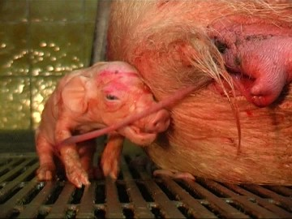
Geburt - allgemein
so wenig wie möglich, aber so viel wie nötig in den Geburtsverlauf eingreifen
Abferkelbereich absolute Ruhe
Geburt ist keine Krankheit!!!
Sau frisst weniger
normale Körpertemperatur
Gesäuge wird 2 Tage vor Geburt prall mit Milch
Gelbliche, dicke Flüssigkeit in geringer Menge ermelkbar
reichlich Milchausfluss erst ca. 6 Stunden vor der Geburt des ersten Ferkels

Slide 3
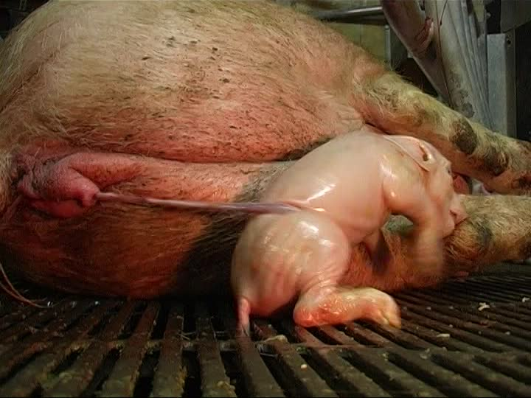
Geburt - Beginn
1 Stunde vor der Geburt ruhige Seitenlage
Wehen, Bauchpresse, Schlagen mit dem Schwanz kurz vor Austritt eines Ferkels
Geburtsintervall längstens halbstündig
intakte Nabelschnur
Geburtsdauer: 3 – 5 Stunden

Slide 4
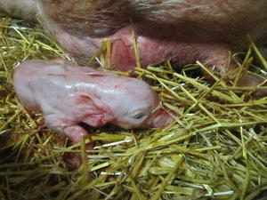
Geburtsschwierigkeiten
Kotkonsistenz beachten → harter Kot verkleinert Geburtskanal und begünstigt MMA
Wehenschwäche – Calciummangel, Unruhe – Oxytocin-Ausschüttung gehemmt
Geburtshindernisse
Gebärmutterdrehung
zu enges Becken
zu große Ferkel
manuelle Kontrolle des Geburtsweges

Slide 5
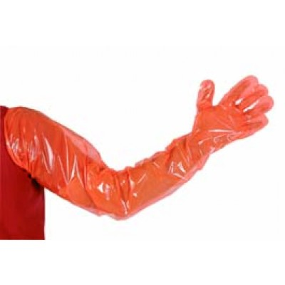
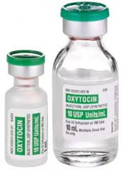
Manuelle Geburtshilfe
Reinigung des äußeren Genitalbereichs
Hände und Arme waschen, desinfizieren – Einweghandschuhe
Gleitmittel auftragen
Vorsichtiges Überprüfen des Geburtsweges
ist Geburtsweg frei → wehenfördernde Mittel verabreichen
Faustregel: sind alle Ferkel bereits abgetrocknet → Geburt abgeschlossen oder verzögert
Eventuell Eingriff mit Haken, Zange oder Schlinge

Slide 6
Säugezeit - Erkrankungen
MMA
Mastitis (Gesäugeentzündung)
Metritis ( Gebärmutterentzündung)
Agalaktie (Milchlosigkeit- Milchmangel )
Infektiöse Erkrankung rund um die Geburt
Ausgelöst durch Colikeime, Staphylokokken und Streptokokken
Betriebsindividuell unterschiedliche Erkrankungsrate

Slide 7
Mögliche Auslöser
Verstopfter Darm→ Aufnahme von Endotoxinen
Mangelnde Immunität (vor allem bei Jungsauen)
Zu früher oder radikaler Futterentzug vor der Geburt
Mangelnde Wasserversorgung
Mangelnde Hygiene, Schlechte Haltungsbedingungen (Zugluft)

Slide 8
Symptome
Futter- und Wasseraufnahme vermindert
Gesäugeentzündung
Sau lässt Ferkel nicht säugen
Gesäuge wird am Boden gekühlt
einzelne Gesäugekomplexe sind hart, warm und gerötet
Milchmenge reduziert
Scheidenausfluss
erhöhte Körpertemperatur
über 40°C, wenige Stunden nach der Geburt

Slide 9
Folgen
vermehrtes Ferkelerdrücken
Fressunlust → Milchmangel
Ferkel beginnen Wasser od. Urin der Mutter zu trinken
Chronische Gebär-und Eileiterentzündungen
Probleme bei der Wiederbelegung

Slide 10
Maßnahmen zur Vorbeugung von MMA
Tägliche Temperaturmessung nach der Geburt
(>39,5°C→Behandlung)
Hygiene→ Reinigung der Abferkelbuchten, Entfernen von Kot vor und nach der Geburt
Optimale Fütterung um den Geburtstermin (Absenkung der Futtermenge, Zulage von Rohfaser, Wasser!)
Reduzierung der Verstopfungsgefahr (Bewegungsmöglichkeit, Zugabe von Glaubersalz)

Slide 11
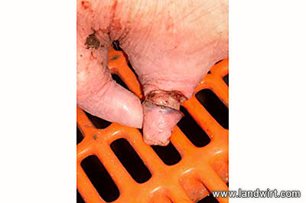
Gesäugeentzündung durch Strahlenpilz

Slide 12
Begünstigende Faktoren
schlechtes Stallklima
Zugluft, Temperaturschwankungen
schlechte Hygiene
Geburtshygiene
Schmutziger Stall
zu fette Sauen
Wassermangel
Verzögerter Geburtsverlauf
Bewegungsmangel (Verstopfungen,….)

Slide 13
Säugezeit
zwischen 3 und 6 Wochen →laut Tierschutzgesetz mind. 28 Tage→ bei entsprechender Stalleinrichtung und Hygiene auch ab 21.Tag möglich
Anforderungen an die Muttersau
erhöhte Stoffwechselleistung, ähnlich einer Hochleistungskuh ( 6 – 9 kg Milch/Tag)
Verhinderung einer Körperfettmobilisation / Körpereiweißmobilisation durch optimierte Rationen und hohe Futteraufnahme (bis zu 10kg)
Gefahr des starken Absäugens
v.a. bei Jungsauen, die nicht genügend Futter aufnehmen
bei Altsauen, die energetisch unterversorgt sind
Folge: Brunstlosigkeit, verlängertes Absetz – Rausche-Intervall

Slide 14
Kennzahlen und Begriffe zur Geburt
Geborene Ferkel/Wurf/Sau: 10-12
Lebend geborene Ferkel: 9-11
Totgeburten: <7%
Saugferkelverluste: rund 15%
2/3 aller Ferkel kommen in Vorderendlage zur Welt
1/3 in Hinterendlage

Slide 15
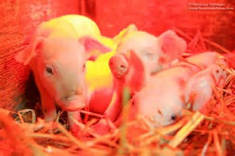
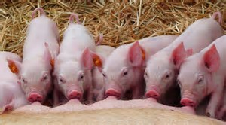
Ferkelversorgung nach der Geburt

Slide 16
Geburt
Optimales Geburtsgewicht: 1400 bis 1600 g
Gefahren
Unterkühlung
Erdrückung
Lebensschwäche
Verzögerte Kolostrumaufnahme
Infektionen (Nabelschnur, Verdauungstrakt)

Slide 17
Unterkühlung (< 37°C) normal: 39,5°C
Thermoregulation ist in den ersten Tagen nicht vollständig ausgebildet (Wärmeplatten, Wärmelampen)
→ Hypothermie → Hypoglykämie → Unterernährung →Tod
sehr dünnes Haarkleid
geringe Fettabdeckung
keine Energiereserven
Zugluft und kalten Stallboden meiden
Temperaturen im Abferkelstall ca. 21°C, Ferkelnest um die 30°C
Ferkel abtrocknen und zum Gesäuge setzen

Slide 18
Maßnahmen in den ersten Tagen
Ferkelversetzen
Eisenversorgung, Vitaminversorgung
Zähne abschleifen
Schwanz kupieren
Kastration
Mycoplasmen-Impfung (gegen Mykoplasma hypopneumoniae→ Erreger der enzootischen Pneumonie) → Lungenkrankheit
Wasserversorgung
Circo-Impfung (gegen PCV 2 – Porzines Circovirus Typ 2 → Erreger von PMWS (Post Weaning Multisystemic Wasting Syndrome) und PDNS (Porcine Dermatitis Nephropathy Syndrome)→ Erkältungssymptome + Fieber, Auftreten von Wachstumsstillstand („Kümmerer“)

Slide 19
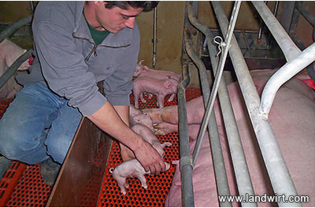
Ferkelversetzen
sog. Wurfausgleich
Jedes Ferkel muss Kolostrum von der eigenen Mutter aufgenommen haben, bevor es versetzt wird
Versetzt werden die stärksten Tiere
Kleine Ferkel zu Jungsauen (kleinere Zitzen)
mind. 12 Ferkel an Jungsau (Milchbildung)
Versetzung innerhalb 1- 2 Tagen

Slide 20
Ferkelversetzen
alle Zitzen der Sauen sollten benützt werden
Nicht genützte Zitzen stellen die Milchbildung ein, sind aber beim nächsten Wurf wieder aktiv (innerhalb 1 – 2 Tagen)
jede Versetzung muss dokumentiert werden

Slide 21
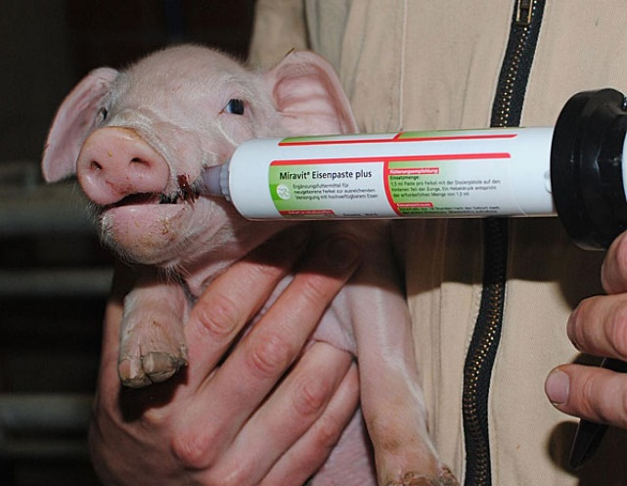
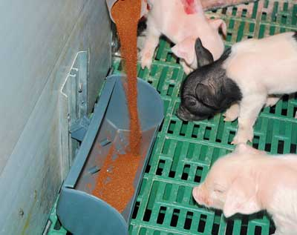
Eisenversorgung
Ferkel benötigt ca. 10 mg Eisen /Tag, Eisenvorrat vom Ferkel liegt bei 30 – 50 mg/kg Körpergewicht
Über die Muttermilch erhält das Ferkel 1 mg → Eisenpräparate werden am 2/3.Lebenstag verabreicht
meistens 200 mg Eisendextran per Injektion, od. orale Versorgung
„Streueisen“

Slide 22
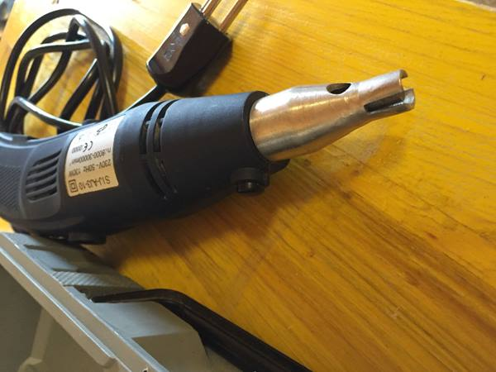
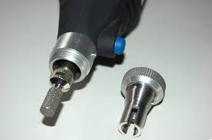
Zähne abschleifen
Verkleinerung od. Verkürzung der Eckzähne bei max. 7 Tagen alten Ferkeln
Abrunden der Zähne
Verhinderung von Verletzungen am Gesäuge
Eindämmung von Verletzungen durch Schwanzbeißen
Nicht routinemäßig lt. TschG
Zähne kneifen verboten
Kneifen: Öffnung der Zahnhöhle durch splittern od. starkes kürzen

Slide 23
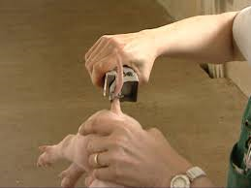
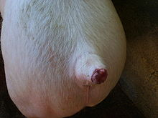
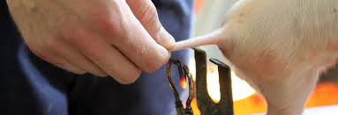
Kupieren der Schwänze
Das Kupieren des Schwanzes durch den Tierhalter erfolgt nur, wenn die Schweine nicht älter als sieben Tage sind
Wenn älter als 7 Tage: Eingriff durch einen Tierarzt nach wirksamer Betäubung und anschließender Verwendung schmerzstillender Mittel
Beim Kupieren des Schwanzes wird höchstens die Hälfte des Schwanzes entfernt

Slide 24
Warum kupieren?
Vorbeugung gegen späteres Schwanzbeißen (Kaudophagie)
Vorbeugung gegen Infektionskrankheiten, Verletzungen etc.
→wichtig in Aufzucht und Mast : Beschäftigungsmaterial

Slide 25
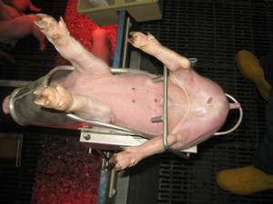
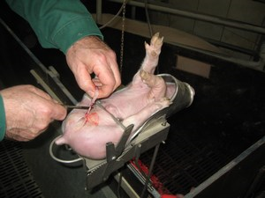
Kastration
https://www.youtube.com/watch?v=aFMVrM33CT0

Slide 26
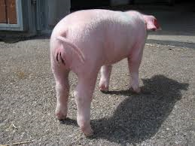
Kastration
Kastrieren männlicher Schweine durch den Tierhalter erfolgt nur, wenn die Schweine nicht älter als sieben Tage sind
Über 7 Tage: Eingriff wird durch einen Tierarzt nach wirksamer Betäubung und anschließender Verwendung schmerzstillender Mittel durchgeführt

Slide 27
Ablauf Kastration
Fixierung des Ferkels in der Fixiereinrichtung
Prüfung auf Anomalien (Leistenbruch, Binneneber)
Verabreichung von Schmerzmittel und Hautdesinfektion
Hautschnitt mit Skalpell oder Kastrationszange
Vorverlagerung des bedeckten Hodens
Durchtrennung des Samenstranges (und Muskel) mit Skalpellklinge
Wundversorgung
Zurücksetzen des Ferkels

Slide 28
Kastration
https://www.youtube.com/watch?v=xT07lpnrlpU
Immunkastration
auf die Kastration wird gänzlich verzichtet
2 Impfungen
erste Impfung in der vierzehnten Lebenswoche
zweite Impfung bekommt es dann ungefähr sechs Wochen vor der Schlachtung.
Durch diesen Impfstoff erzeugt der Körper des Schweins Antikörper gegen die Hormone Skatol und Androstenon, erzeugen normalerweise den sogenannten „Ebergeruch“.
Diese Hormone werden im Körper nicht mehr produziert → das Schwein weist keinen Ebergeruch mehr auf

Slide 29
Kastration
Ebermast
Es kommt zu einem vermehrten Aggressionsverhalten zwischen den Tieren,
wodurch sich neue Tierschutzprobleme ergeben können
→ höhere Anforderungen an Haltung und Management

Slide 30
Absetzen
Trennung der Jungtiere von der Mutter nach 3 – 6 Wochen Säugezeit
natürliches Absetzen beginnt in der 8 – 18 Lebenswoche
Problematik:
Verlust des Muttertiers
Rhythmusgeber geht verloren
Milchaufnahme gestoppt
Festfutter als alleinige Nahrung
Flüssigkeitsbedarf über Wasseraufnahme

Slide 31
Absetzen
Problematik:
Verlust der Umgebung
neue Futtereinrichtungen
neue Tränkeeinrichtungen
neue Buchtengenossen
neue Keimflora
neue Klimaregelung

Slide 32
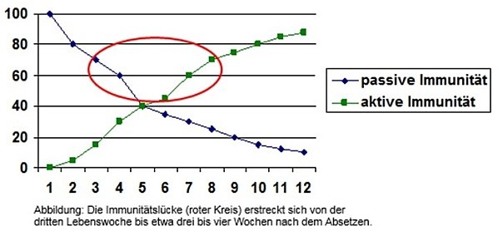
Immunität
Immunität
passiver Schutz über Kolostrum fällt bis zur 4. Lebenswoche
aktive Immunität steigt ab der 3. Lebenswoche langsam
Abwehrloch zw. 4 – 8 Lebenswoche
ab 7 -9 Woche immunkompetent

Slide 33
2 Absetzphasen
1 Phase: Hunger
Futteraufnahme sinkt
Fettreserven sinken
Wärmebedürfnis steigt
Immunabwehr sinkt
Stress schwächt Ferkel → Durchfall – Flüssigkeitsverlust – Austrocknung – TOD

Slide 34
Absetzphasen
2 Phase: Fressen
Hungergefühl steigt
Große Futtermengen werden aufgenommen
Magen kann nicht genug Säure bilden
Keime gelangen in den Dünndarm, Darmbeweglichkeit sinkt
E. Coli steigen aus Dickdarm auf und vermehren sich – Toxine
Stress schwächt Ferkel → Durchfall – Flüssigkeitsverlust – Austrocknung – TOD

